Slide 1
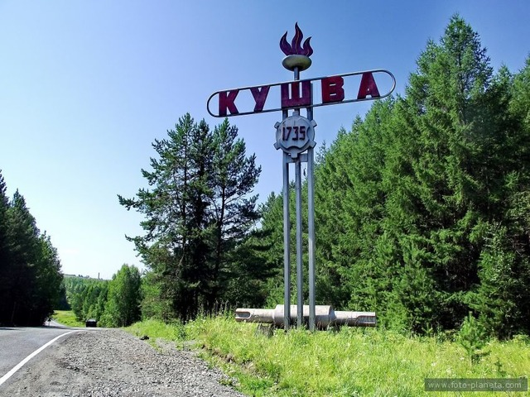

БЮДЖЕТ ДЛЯ ГРАЖДАН
к решению Думы Кушвинского городского округа от 18 декабря 2014 года № 310 «О бюджете Кушвинского городского округа на 2015 год и плановый период 2016 и 2017 годов»

Slide 2
Вступление
Уважаемые жители Кушвинского городского округа!
«Бюджет для граждан» – это проект, направленный на ознакомление граждан с приоритетами бюджетной политики, условиями формирования и параметрами бюджета Кушвинского городского округа. Брошюра «Бюджет для граждан» подготовлен в соответствии с Бюджетным посланием Президента Российской Федерации от 13 июня 2013 года «О бюджетной политике в 2014—2016 годах» о повышении прозрачности бюджетов и бюджетного процесса и необходимости осуществлять регулярную публикацию брошюры «Бюджет для граждан» на всех уровнях бюджетной системы Российской Федерации.
Финансовым управлением в Кушвинском городском округе разработан «Бюджет для граждан» в соответствии с решением Думы Кушвинского городского округа от 18 декабря 2014 года № 310 «О бюджете Кушвинского городского округа на 2015 год и плановый период 2016 и 2017 годов». Излагая материал, мы постарались в доступной для граждан форме разъяснить все нюансы бюджетного процесса.
Финансовое управление в Кушвинском городском округе рассчитывает, что «Бюджет для граждан» будет интересен для каждого жителя Кушвинского городского округа.

Slide 3

Азбука бюджета
Бюджет для граждан – документ, содержащий основные положения закона о бюджете в доступной для широкого круга заинтересованных пользователей форме, разработанной в целях ознакомления граждан с основными целями, задачами бюджетной политики, планируемыми и достигнутыми результатами использования бюджетных средств
Бюджет – форма образования и расходования денежных средств, предназначенных для финансового обеспечения задач и функций государства и местного самоуправления
Доходы – поступающие в бюджет денежные средства
Расходы – выплачиваемые из бюджета денежные средства
Профицит – превышение доходов над расходами
Дефицит – превышение расходов над доходами
Бюджетная система – регулируемая законодательством Российской Федерации совокупность федерального бюджета, бюджетов субъектов Российской Федерации , местных бюджетов и бюджетов государственных внебюджетных фондов

Slide 4
Азбука бюджета
Бюджетный процесс – деятельность органов государственной власти, органов местного самоуправления и иных участников бюджетного процесса по составлению и рассмотрению проектов бюджетов, утверждению и исполнению бюджетов, контролю за их исполнением, осуществлению бюджетного учета, составлению, внешней проверке, рассмотрению и утверждению бюджетной отчетности
Бюджетные ассигнования – объемы денежных средств, предусмотренных в соответствующем финансовом году для исполнения бюджетных обязательств
Бюджетные обязательства – расходные обязательства, подлежащие исполнению в текущем финансовом году
Текущий финансовый год – год, в котором осуществляется исполнение бюджета, составление и рассмотрение проекта бюджета на очередной финансовый год (очередной финансовый год и плановый период) . (В рамках данной брошюры «Бюджета для граждан» 2014 год является текущим)
Очередной финансовый год – год, следующий за текущим финансовым годом. (В рамках данной брошюры «Бюджет для граждан» 2015 год является очередным)
Плановый период – два финансовых года, следующие за очередным финансовым годом. (В рамках данной брошюры «Бюджет для граждан» 2016, 2017 годы являются плановым периодом)

Slide 5
Азбука бюджета
Межбюджетные трансферты – средства, предоставляемые одним бюджетом бюджетной системы Российской Федерации другому бюджету бюджетной системы Российской Федерации
Дотации – межбюджетные трансферты, предоставляемые на безвозмездной и безвозвратной основе без установления направлений и (или) условий их использования
Субсидии – межбюджетные трансферты, предоставляемые в целях софинансирования расходных обязательств муниципального образования по вопросам местного значения
Дорожный фонд – часть средств бюджета, подлежащая использованию в целях финансового обеспечения дорожной деятельности автомобильных дорог общего пользования, а также капитального ремонта и ремонта дворовых территорий многоквартирных домов, проездов.
Государственный или муниципальный долг – обязательства, возникшие из государственных или муниципальных заимствований, гарантий по обязательствам третьих лиц, другие обязательства принятые на себя Российской Федерацией, субъектом Российской Федерации, муниципальным образованием

Slide 6
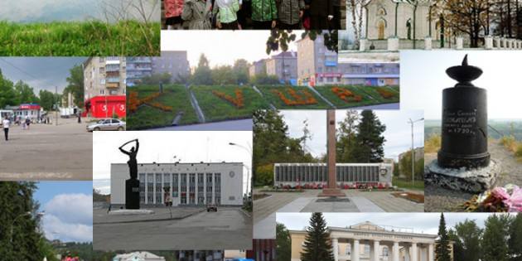
Азбука бюджета
Публичные обязательства – это возникающие на основе закона, иного нормативного правового акта расходные обязательства публично-правового образования перед физическим или юридическим лицом, иным публично-правовым образованием, подлежащие исполнению в установленном соответствующим законом, иным нормативным правовым актом размере или установленный указанным законом, актом порядок его определения (расчета, индексации)
Публичные нормативные обязательства – публичные обязательства перед физическим лицом, подлежащие исполнению в денежной форме в установленном соответствующим законом, иным нормативным правовым актом размере или имеющие установленный порядок его индексации

Slide 7
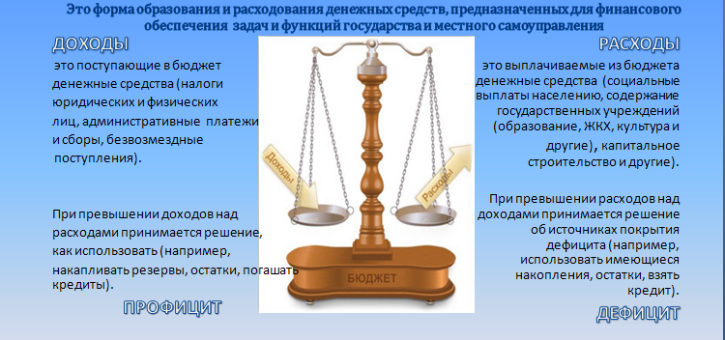
Что такое бюджет?
Сбалансированность бюджета по доходам и расходам –
основополагающее требование, предъявляемое к органам , составляющим
и утверждающим бюджет.

Slide 8




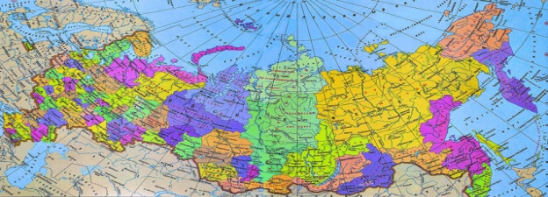
Какие бывают бюджеты?
Бюджет семьи
Бюджет организаций
.
Бюджеты публично - правовых образований
Российской Федерации
Муниципальных образований
Субъектов Российской Федерации
(бюджет, бюджеты государственных внебюджетных фондов РФ)
(Региональные бюджеты, бюджеты территориальных фондов ОМС)
(Местные бюджеты)

Slide 9
Бюджетная система Российской Федерации
I уровень
II уровень
III уровень
Федеральный бюджет
Бюджеты государственных внебюджетных фондов
Бюджеты субъектов РФ
Бюджеты территориальных государственных внебюджетных фондов
Местные бюджеты, в том числе:
- бюджеты муниципальных районов;
- бюджеты городских округов;
бюджеты внутригородских муниципальных образований городов федерального значения Москвы, Санкт–Петербурга и Севастополя;
бюджеты городских и сельских поселений

Slide 10
Бюджетный процесс
Бюджетный процесс представляет собой деятельность по составлению проекта бюджета, его рассмотрению, утверждению, исполнению, составлению отчета об исполнении и его утверждению.
Этапы бюджетного процесса
Составление проекта бюджета
Публичные слушания по проекту бюджета
Рассмотрение и утверждение проекта местного бюджета
Исполнение местного бюджета
Составление бюджетной отчетности
Публичные слушания по проекту отчета об исполнении бюджета
Рассмотрение и утверждение годового отчета об исполнении бюджета
Внешняя проверка годового отчета об исполнении бюджета
Бюджет Кушвинского городского округа составляется и утверждается сроком на три года - очередной финансовый год и плановый период

Slide 11
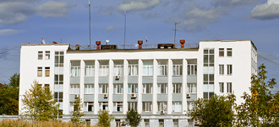

Участники бюджетного процесса
Представительный орган - Дума
Высшее должностное лицо – Глава
Исполнительно-распорядительный орган – администрация
Финансовый орган – Финансовое управление
Орган внешнего муниципального финансового контроля – Управление муниципального контроля
Главные распорядители (распорядители) средств бюджета
Главные администраторы (администраторы) доходов бюджета
Главные администраторы (администраторы) источников финансирования дефицита бюджета
Получатели средств бюджета
Участники бюджетного процесса

Slide 12


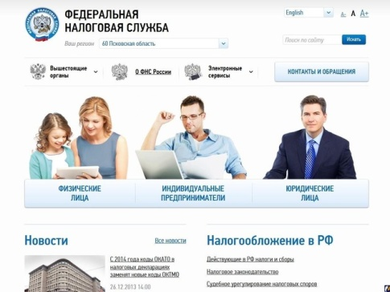




Гражданин, и его участие в бюджетном процессе
ГРАЖДАНИН,
как налогоплательщик
Помогает формировать доходную часть бюджета
ГРАЖДАНИН,
как получатель социальных гарантий
Получает социальные гарантии – расходная часть бюджета

Slide 13
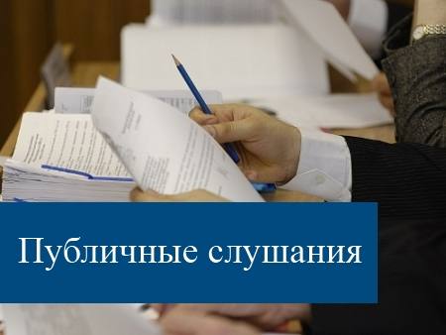
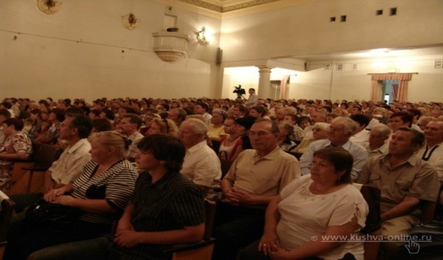
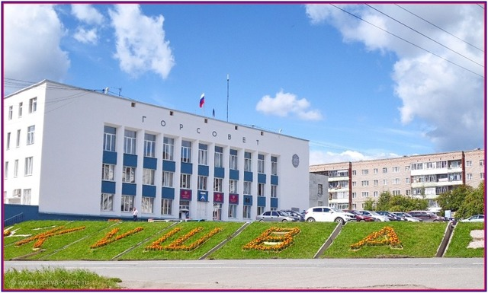


Способы влияния гражданина на состав бюджета
1. Публичные слушания по проекту бюджета города
2. Публичные слушания по отчету об исполнении бюджета города
3. Публичные обсуждения муниципальных программ

Slide 14
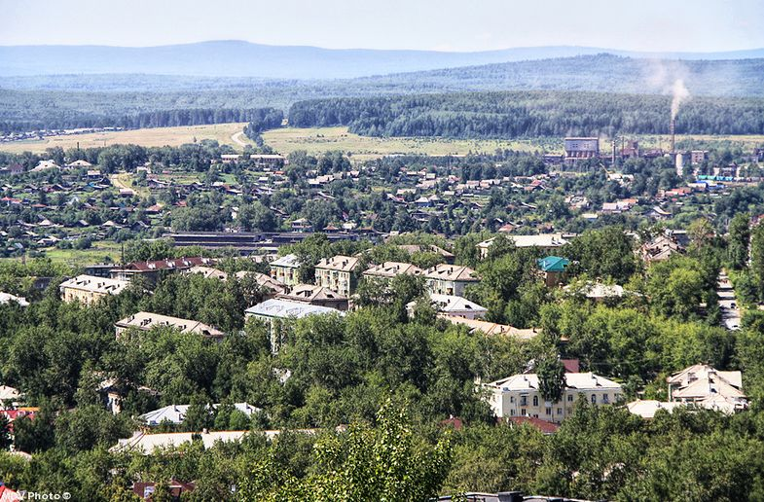
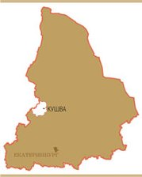
Общие сведения о Кушвинском городском округе
Расстояние от Кушвинского городского округа до города Екатеринбурга – 198 км.
В состав территории городского округа входят город Кушва, территории поселков и других сельских населенных пунктов, не являющихся муниципальными образованиями: поселок Баранчинский, деревня Боровая, деревня Кедровка, деревня Молочная, деревня Мостовая, поселок Азиатская, поселок Валуевский, поселок Верхняя Баранча, поселок Орулиха, поселок Софьянка, поселок Хребет-Уральский, поселок Чекмень.
Численность населения городского округа по состоянию на 01.01.2014 г.
39,7 тыс. человек
S = 2 168, 8 кв.км.
1735 год

Slide 15
Демографическая обстановка за 2014 год
С начала 2014 года по сравнению с аналогичным периодом 2013 года увеличилась рождаемость. За 2014 год родилось 556 человек, что на 46 человек больше, чем в соответствующем периоде прошлого года. Умерло в отчетном периоде 709 человек. Естественная убыль населения (превышение числа умерших над родившимися) составила 153 человека.
Основными причинами снижения численности постоянного населения городского округа являются ежегодная убыль населения (превышение числа умерших над числом родившихся), миграционная убыль населения за пределы городского округа.
По состоянию на 01.01.2014 года численность населения Кушвинского городского округа составила 39 688 человек, в том числе:
городское – 29 323 человека;
сельское – 10 365 человек.

Slide 16
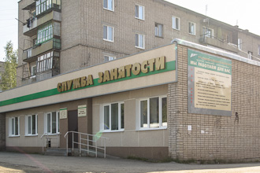
Показатели занятости населения Кушвинского городского округа за 2014 год
Показатель | Количество человек
Численность населения в трудоспособном возрасте | 20 956
Численность экономически активного населения | 21 100
Число субъектов малого и среднего предпринимательства | 1 024
Численность занятых в сфере малого и среднего предпринимательства | 3 223
Среднегодовая численность занятых в экономике | 14 390
Уровень официально зарегистрированной безработицы( %) | 1,98 %
Среднемесячная заработная плата одного работника -
24 356,5 рублей

Slide 17
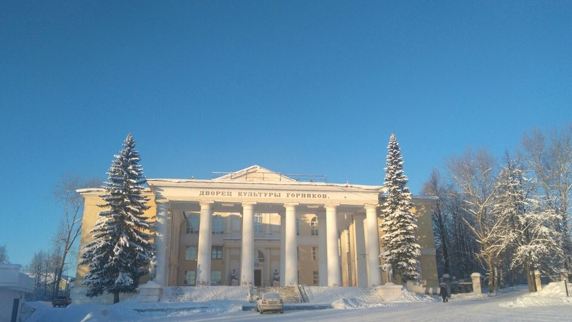
Социально-культурная сфера Кушвинского городского округа
7 общеобразовательных организаций
4 428 учащихся
Учреждения культуры
1 библиотечный информационный центр
Культурно - досуговые учреждения –Кинотеатр «Феникс», Кушвинский дворец культуры, Центр культуры и досуга пос. Баранчинский
Учреждения дополнительного образования детей в сфере культуры –
1 музыкальная школа, 3 школы искусств.
1 Кушвинский краеведческий музей
Учреждения физической культуры и спорта – Центр по физической культуре , спорту и туризму «Горняк», спортивный комплекс «Синегорец»
19 организаций дошкольного образования
воспитываются 2 679 чел.
4 организации дополнительного образования
4 300 учащихся
Учреждение дополнительного образования в сфере спорта – спортивная школа
364 обучающихся

Slide 18
Основные показатели прогноза социально-экономического развития Кушвинского городского округа на 2015 – 2017 годы
наименование показателя | единица измерения | 2013 год (отчет) | 2014 год (оценка) | 2015 год (прогноз) |  | 2016 год (прогноз) |  | 2017 год (прогноз)
 |  |  |  | 1 вариант | 2 вариант | 1 вариант | 2 вариант | 1 вариант | 2 вариант
1 | 2 | 3 |  | 6 | 7 | 8 | 9 | 10 | 11
1. Оборот организаций по видам экономической деятельности, всего | млн. руб. | 5245,0 | 5769,5 | 6173,4 | 6346,5 | 6574,7 | 6982,0 | 6969,2 | 7680,0
в том числе:
Добыча полезных ископаемых | млн. руб. | 337,5 | 378,0 | 397,0 | 415,0 | 419,6 | 457,0 | 442,3 | 503,0
Обрабатывающие производства | млн. руб. | 3666,2 | 3959,5 | 4157,5 | 4276,3 | 4369,5 | 4618,4 | 4601,1 | 4988,0
Производство электроэнергии, газа и воды | млн. руб. | 377,8 | 415,5 | 443,7 | 457,1 | 470,3 | 502,8 | 498,5 | 553,2
2. Инвестиции в основной капитал | млн. руб. | 386,2 | 680,0 | 456,0 | 476,5 | 481,0 | 524,0 | 506,0 | 577,0
3. Оборот розничной торговли | млн. руб. | 3347,9 | 3599,0 | 3761,0 | 3797,0 | 3930,2 | 4005,8 | 4107,1 | 4226,2
4. Прибыль прибыльных организаций | млн. руб. | 234,0 | 216,0 | 223,6 | 226,8 | 233,0 | 239,5 | 244,7 | 258,6
5. Фонд начисленной заработной платы всех работников | млн. руб. | 2577,8 | 2722,2 | 2801,1 | 2858,3 | 2885,1 | 3015,5 | 2971,6 | 3187,4
6. Число субъектов малого и среднего предпринимательства, всего | единиц | 1060 | 1068 | 1070 | 1075 | 1076 | 1082 | 1082 | 1089
в том числе:
средних предприятий | единиц | 5 | 5 | 5 | 5 | 5 | 6 | 5 | 6
малых предприятий | единиц | 19 | 19 | 18 | 19 | 19 | 20 | 20 | 21
микропредприятий | единиц | 170 | 175 | 177 | 180 | 182 | 185 | 187 | 190
индивидуальных предпринимателей | единиц | 866 | 869 | 870 | 871 | 870 | 871 | 870 | 872
из них фермерских хозяйств | единиц | 14 | 15 | 16 | 16 | 16 | 16 | 16 | 16
7. Численность занятых в сфере малого и среднего предпринимательства на постоянной основе | человек | 3252 | 3267 | 3272 | 3282 | 3282 | 3297 | 3292 | 3312
8. Доля среднесписочной численности работников малых и средних предприятий в среднесписочной численности работников всех предприятий и организаций | процентов | 20,60 | 20,53 | 20,58 | 20,64 | 20,64 | 20,74 | 20,70 | 20,83
9. Численность постоянного населения муниципального образования (на начало года) | человек | 40001 | 39688 | 39570 | 39570 | 39440 | 39530 | 39210 | 39503
в том числе:
городское | человек | 29541 | 29323 | 29243 | 29243 | 29150 | 29223 | 28980 | 29205
сельское | человек | 10460 | 10365 | 10327 | 10327 | 10290 | 10307 | 10230 | 10298

Slide 19
Основные показатели прогноза социально-экономического развития Кушвинского городского округа на 2015 – 2017 годы
наименование показателя | единица измерения | 2013 год (отчет) | 2014 год (оценка) | 2015 год (прогноз) |  | 2016 год (прогноз) |  | 2017 год (прогноз)
 |  |  |  | 1 вариант | 2 вариант | 1 вариант | 2 вариант | 1 вариант | 2 вариант
1 | 2 | 3 |  | 6 | 7 | 8 | 9 | 10 | 11
10. Численность населения в трудоспособном возрасте | человек | 21661 | 21600 | 21520 | 21520 | 21450 | 21450 | 21370 | 21370
11. Численность экономически активного населения | человек | 20900 | 21100 | 21200 | 21200 | 21400 | 21400 | 21400 | 21400
12. Среднегодовая численность занятых в экономике | человек | 15790 | 15910 | 15900 | 15900 | 15900 | 15900 | 15900 | 15900
13. Уровень официально зарегистрированной безработицы (в % к экономически активному населению) на конец периода | процентов | 1,82 | 1,78 | 1,93 | 1,79 | 1,92 | 1,68 | 1,92 | 1,68
14. Ввод в эксплуатацию жилых домов, всего | кв. метров общей площади | 4702,0 | 4200,0 | 4480,0 | 4480,0 | 4600,0 | 4600,0 | 4800,0 | 4800,0
в том числе:
индивидуальные жилые дома | кв. метров общей площади | 3202,0 | 2240,0 | 580,0 | 580,0 | 2600,0 | 2600,0 | 2800,0 | 2800,0
15. Денежные доходы населения, всего | млн. руб. | 4889,8 | 5173,6 | 5398,0 | 5455,2 | 5622,8 | 5753,2 | 5858,9 | 6074,7
из них:
доходы от предпринимательской деятельности | млн. руб. | 108,0 | 108,0 | 108,5 | 108,5 | 108,5 | 108,5 | 109,0 | 109,0
социальные выплаты | млн. руб. | 2159,5 | 2296,7 | 2439,2 | 2439,2 | 2577,5 | 2577,5 | 2724,0 | 2724,0
16. Среднемесячная заработная плата одного работника | рублей | 23265,1 | 24567,9 | 25280,4 | 25796,3 | 26038,7 | 27215,1 | 26819,9 | 28766,4
17. Среднедушевые денежные доходы населения в месяц | руб./чел. | 10226,9 | 10879,2 | 11386,7 | 11494,3 | 11915,2 | 12132,3 | 12485,4 | 12819,7
18. Удельный вес населения с денежными доходами ниже величины прожиточного минимума | процентов | 9,3 | 9,2 | 9,2 | 9,1 | 9,1 | 9,0 | 9,0 | 8,9
19. Индекс потребительских цен (инфляция):
декабрь к декабрю предыдущего года | процентов | 107,0 | 107,8 | 105,5 | 105,3 | 105,2 | 104,5 | 105,0 | 104,0
за период с начала года к соответствующему периоду предыдущего года | процентов | 107,5 | 107,6 | 106,7 | 106,0 | 105,4 | 104,7 | 105,2 | 104,6

Slide 20

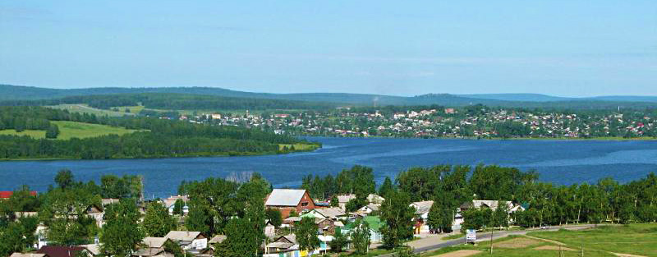

Составление проекта бюджета Кушвинского городского округа основывается на:
Постановлении администрации КГО от 14.11.2014 ода № 2203 «О прогнозе социально-экономического развития Кушвинского городского округа на 2015 – 2017 годы»
Положениях Послания Президента
Российской Федерации
Федеральному Собранию Российской Федерации
Решение Думы Кушвинского городского округа от 18.12.2014 года № 310 «О бюджете Кушвинского городского округа на 2015 год и плановый период 2016 и 2017 годов»
Положениях Послания Губернатора Свердловской области Законодательному Собранию Свердловской области
Муниципальных программах Кушвинского городского округа
Постановлении администрации Кушвинского городского округа от 07.10.2014 г. № 1953 «Об утверждении основных направлений бюджетной и налоговой политики Кушвинского городского округа на 2015 год и плановый период 2016 и 2017 годов»

Slide 21
Основные направления бюджетной политики Кушвинского городского округа на 2015 год и плановый период 2016 и 2017 годов
Основные задачи и приоритеты бюджетной политики заключаются в следующем:
-повышение эффективности использования бюджетных расходов в целом, в том числе за счет оптимизации муниципальных закупок, бюджетной сети и численности муниципальных служащих;
-долгосрочная сбалансированность и устойчивость бюджета городского округа;
-более широкое внедрение программно-целевого планирования расходов бюджета городского округа;
-реорганизация сети муниципальных учреждений;
-прозрачность и открытость бюджета и бюджетного процесса.
Целью бюджетной политики является обеспечение устойчивости бюджета Кушвинского городского округа и безусловное исполнение принятых обязательств наиболее эффективным способом.
Дальнейшая реализация принципа формирования бюджета на основе муниципальных программ повысит обоснованность бюджетных ассигнований на этапе их формирования, обеспечит их большую прозрачность для общества и наличие более широких возможностей для оценки их эффективности.
Обеспечение расходных обязательств источниками финансирования является необходимым условием эффективного функционирования Кушвинского городского округа. Для этого должен быть подтвержден безусловный приоритет исполнения действующих обязательств. Инициативы и предложения по принятию новых расходных обязательств необходимо рассматривать исключительно после соответствующей оценки их эффективности, пересмотра нормативных правовых актов, устанавливающих действующие расходные обязательства, и учитывать только при условии адекватной оптимизации расходов в заданных бюджетных ограничениях.
Рассмотрение предложений по новым объектам только при наличии в муниципальных программах ресурсов, достаточных для содержания действующих и вводимых объектов.
Включение бюджетных ассигнований на осуществление инвестиций в бюджет только при наличии утвержденной проектной документации.
В целях эффективного использования средств бюджета сводные показатели муниципальных заданий необходимо включить в состав индикаторов муниципальных программ (подпрограмм), а параметры муниципальных заданий будут формироваться в соответствии с целями и ожидаемыми результатами соответствующих муниципальных программ.
В целях повышения доступности и качества муниципальных услуг, эффективности и прозрачности деятельности муниципальных учреждений будет продолжена реформа муниципальных учреждений.

Slide 22
Основные направления налоговой политики Кушвинского городского округа на 2015 год и плановый период 2016 и 2017 годов
На формирование доходной части бюджета Кушвинского городского округа существенное влияние оказывают изменения налогового и бюджетного законодательства на федеральном и областном уровнях и уровень социально-экономического развития территории, зависящий от изменений показателей в социальной и экономической среде.
Основными доходными источниками бюджета Кушвинского городского округа являются:
налог на доходы физических лиц (НДФЛ), земельный налог, налог на имущество физических лиц, единый налог на вмененный доход (ЕНВД), доходы от использования и продажи муниципального имущества.
Налог на доходы физических лиц является федеральным налогом и зачисляется в местный бюджет по нормативу, установленному Бюджетным кодексом РФ - 15 %, единому нормативу – 3 %, установленному Постановлением Правительства Свердловской области и по дополнительному нормативу отчислений, который устанавливается взамен дотации на выравнивание бюджетной обеспеченности Областным Законом об Областном бюджете на очередной финансовый год и плановый период, в случае принятия решения представительным органом местного самоуправления - Думы Кушвинского городского округа о согласии частичной замены дотации дополнительным нормативом отчислений по НДФЛ. Думой Кушвинского городского округа принято решение об отказе от частичной замены дотации дополнительным нормативом отчислений по НДФЛ на 2015 год и плановый период 2016 - 2017 годов, в связи с низким уровнем исполнения по данному доходному источнику в 2013 и 2014 году. Таким образом, в период 2015- 2017 годов в местный бюджет будет зачисляться 18 % налога на доходы физических лиц .
Необходимо продолжать работать в направлении «легализации» выплаты заработной платы, сохранения и создания новых рабочих мест и роста уровня средней заработной платы.
В целях увеличения поступлений налоговых доходов в бюджет Кушвинского городского округа необходима реализация комплекса мер:
- разработка Плана мероприятий по мобилизации налоговых и неналоговых доходов бюджета, направленных на укрепление финансовой самостоятельности бюджета и усиление контроля за его выполнением;
- координация совместной работы фискальных, правоохранительных и контролирующих органов, расположенных на территории городского округа, по выявлению налоговых правонарушений, в том числе, применению скрытых форм оплаты труда и взысканию недоимки по платежам в бюджет;
- продолжение работы по урегулированию социально-трудовых отношений с целью увеличения поступлений по налогу на доходы физических лиц.

Slide 23

Доходы бюджета
Доходы бюджета
Налоговые доходы
Неналоговые доходы
Безвозмездные поступления
Доходы от использования имущества находящегося в государственной и муниципальной собственности;
Доходы от оказания платных услуг
Штрафы, санкции, возмещение ущерба;
Иные неналоговые доходы
Безвозмездные поступления от других бюджетов бюджетной системы (дотации, субсидии, субвенции, иные межбюджетные трансферты);
Безвозмездные поступления от организаций и физических лиц
Налог на прибыль организаций;
Налог на доходы физических лиц;
Налог на имущество;
Иные налоговые доходы

Slide 24
Налоговые доходы бюджета
Налоги, уплачиваемые гражданами
Налог на доходы физических лиц
Налог на имущество физических лиц
Налоги, уплачиваемые организациями
Налог на прибыль организаций
Акцизы
Единый налог на вмененный доход
Единый сельскохозяйственный налог
Налог, взимаемый в связи с применением патентной системы налогообложения
Земельный налог
Государственная пошлина

Slide 25
Налоговые доходы бюджета Кушвинского городского округа
Налоги – часть доходов граждан и организаций, которые они обязаны заплатить государству (например, налог на доходы физических лиц, налог на имущество и др.)
13% (в отдельных случаях 9%, 30%, 35%)
Налоговые льготы, установленные решением Думы Кушвинского городского округа:
по уплате налога на имущество в размере 100% в отношении одного объекта налогообложения
предоставлены физическим лицам, проживающим на территории КГО и имеющим на иждивении 5 и более детей
по уплате земельного налога в размере 50 %
предоставлены следующим категориям физических лиц: получателям трудовой пенсии по старости, по инвалидности, по потери кормильца.
в размере 100 %
участникам, инвалидам и ветеранам Великой Отечественной Войны, почетным гражданам КГО
глава 23 Налогового Кодекса РФ
БЮДЖЕТ Кушвинского городского округа
Налог на доходы физических лиц
Налог на имущество физических лиц
Земельный налог
глава 32 Налогового Кодекса РФ; Решение Думы КГО от 24.11.2014г. № 300 «Об установлении и введении в действие налога на имущество физических лиц на территории КГО»
глава 31 Налогового Кодекса РФ; решение Думы КГО от 24.11.2014 г. № 306 «Об установлении и введении на территории КГО земельного налога с 01.01.2015 г.»
Жилой дом (квартира, комната) :
До 300 тыс. руб. – 0,1 %
Свыше 300 тыс. руб. до 500 тыс. руб. – 0,3 % налоговая
Свыше 500 тыс. руб. до 1 000 тыс. руб. – 0,5 % база опреде-
Свыше 1 млн. руб. до 1,5 млн. руб. 0,8 % ляется из
Свыше 1,5 млн. руб. до 2 млн. руб. – 1,0 % инвентари-
Свыше 2 млн. руб. – 2% зационной
стоимости
0,3% от кадастровой стоимости земельного участка с/х назначения; занятых жилфондом и объектами инженерной инфраструктуры; для жилищного строительства
1,5 % в отношении прочих земельных участков

Slide 26
Размер недополученных доходов бюджета Кушвинского городского округа по земельному налогу и налогу на имущество физических лиц за 2014 год

Slide 27


Куда зачисляются налоги, уплачиваемые жителями Кушвинского городского округа
НДФЛ
Налог на имущество физических лиц
Земельный налог
Единый сельскохозяйственный налог, Налог, уплачиваемый в связи с применением патентной системы налогообложения
18 %
Областной бюджет
100 %
82 %
100 %
100%
100%
100 %
100%
100%
Бюджет Кушвинского городского округа
Налог на прибыль организаций
Налог, взимаемый в связи с применением упрощенной системы налогообложения
Транспортный налог
Единый налог на вмененный доход

Slide 28
Дорожный фонд Кушвинского городского округа
Дорожный фонд – часть средств бюджета, подлежащая использованию в целях финансового обеспечения дорожной деятельности автомобильных дорог общего пользования, а также капитального ремонта и ремонта дворовых территорий многоквартирных домов, проездов.
Источники формирования дорожного фонда
Объем бюджетных ассигнований дорожного фонда (тыс. руб.)
2015 год | 2016 год | 2017 год
14 628,5 | 14 628,5 | 14 628,5

Slide 29

Неналоговые доходы бюджета
Неналоговые доходы - платежи в виде штрафов, санкций за нарушение законодательства, платежи за пользование имуществом, средства самообложения граждан.
Платежи, уплачиваемые гражданами
Платежи, уплачиваемые организациями
Платежи при пользовании природными ресурсами
Арендная плата за сдачу в пользование муниципального имущества
Арендная плата за сдачу в пользование земельных участков
Реализация муниципального имущества и земельных участков
Штрафы, санкции, возмещение ущерба
Доходы от оказания платных услуг (работ) и компенсация затрат государства

Slide 30
Норматив распределения неналоговых доходов
Плата за негативное воздействие на окружающую среду
Арендная плата за сдачу в пользование земельных участков
Реализация муниципального имущества и земельных участков
Штрафы, санкции, возмещение ущерба
Арендная плата за сдачу в пользование муниципального имущества
Доходы от оказания платных услуг (работ) и компенсация затрат государства
Плата за использование лесов
100 %
55%
100%
100 %
Часть прибыли муниципальных унитарных предприятий
100% по видам штрафов установленных Бюджетным кодексом РФ

Slide 31



Основные мероприятия, проводимые по мобилизации доходов в бюджет Кушвинского городского округа
Организация работы по выявлению резервов поступлений в бюджет Свердловской области налога на доходы физических лиц
Работа с организациями, по вопросу легализации теневой заработной платы
Проведение адресной работы с хозяйствующими субъектами убыточных организаций на заседаниях межведомственной комиссии
Проведение оценки эффективности предоставляемых (планируемых к предоставлению) налоговых льгот и ставок налогов, установленных решениями Думы Кушвинского городского округа и рассмотрение результатов оценки эффективности
Проведение в отношении организаций и индивидуальных предпринимателей , осуществляющих использование имущества, находящегося в собственности Кушвинского городского округа, комплекса мероприятий по взысканию задолженности по платежам, подлежащим зачислению в местный и областной бюджеты.
Проведение рейдовых мероприятий по выявлению неучтенных земельных участков

Slide 32
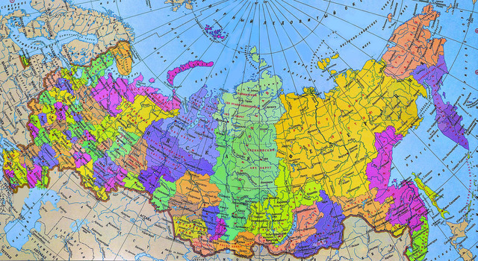

Что такое безвозмездные трансферты (безвозмездные поступления) ?
Безвозмездные поступления - средства, которые поступают в бюджет безвозмездно (денежные средства, поступающие из вышестоящего бюджета (например, дотация из областного бюджета), а также безвозмездные поступления от физических и юридических лиц).
ДОТАЦИИ
СУБСИДИИ
поступления от физ. и юр. лиц
СУБВЕНЦИИ
ИНЫЕ МЕЖБЮДЖЕТНЫЕ ТРАНСФЕРТЫ

Slide 33
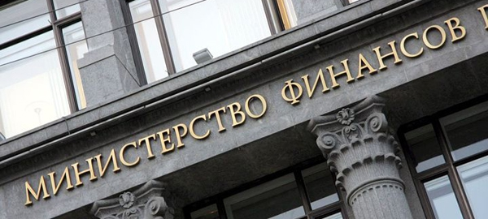
Формы межбюджетных трансфертов
Из вышестоящего бюджета в бюджет городского округа межбюджетные трансферты перечисляются в форме:
ДОТАЦИИ
(от латинского «Dotatio» - дар, пожертвование)
ПРЕДОСТАВЛЯЮТСЯ БЕЗ ОПРЕДЕЛЕНИЯ КОНКРЕТНОЙ ЦЕЛИ ИХ ИСПОЛЬЗОВАНИЯ
СУБВЕНЦИИ
(от латинского «Subsidium» - поддержка)
ПРЕДОСТАВЛЯЮТСЯ В ЦЕЛЯХ СОФИНАНСИРОВАНИЯ РАСХОДНЫХ ОБЯЗАТЕЛЬСТВ МУНИЦИПАЛЬНОГО ОБРАЗОВАНИЯ ПО ВОПРОСАМ МЕСТНОГО ЗНАЧЕНИЯ
ИНЫХ МЕЖБЮДЖЕТНЫХ ТРАНСФЕРТОВ
от латинского «Subvenire» –приходить на помощь)
ПРЕДОСТАВЛЯЮТСЯ НА ФИНАНСИРОВАНИЕ ПЕРЕДАННЫХ ГОСУДАРСТВЕННЫХ ПОЛНОМОЧИЙ РОССИЙСКОЙ ФЕДЕРАЦИИ И СВЕРДЛОВСКОЙ ОБЛАСТИ
СУБСИДИИ

Slide 34
Условия предоставления межбюджетных трансфертов из бюджетов субъектов РФ
Межбюджетные трансферты из областного бюджета Свердловской области (за исключением субвенций) бюджету Кушвинского городского округа предоставляются при условии соблюдения бюджетного законодательства и законодательства о налогах и сборах.
2015 год
доля дотаций
__I гр.__
менее 5 %
__II гр.__
от 5 - 20 %
__III гр.__
от 20 – 50 %
__IV гр.__
более 50 %
Кушвинский городской округ относится к муниципальным образованиям, в бюджете которого доля дотаций из других бюджетов бюджетной системы Российской Федерации и (или) налоговых доходов по дополнительным нормативам отчислений в размере, не превышающем расчетного объема дотации на выравнивание бюджетной обеспеченности (части расчетного объема дотации), замененной дополнительными нормативами отчислений, в течение двух из трех последних отчетных финансовых лет превышала 20 процентов собственных доходов местного бюджета.

Slide 35
Расходы бюджета
Расходы бюджета – это выплачиваемые из бюджета денежные средства
Расходы бюджета Кушвинского городского округа распределены по:
11
разделам бюджетной классификации
8
главным распорядителям бюджетных средств
7
муниципальным программам Кушвинского городского округа
Мероприятия муниципальных программ Кушвинского городского округа направлены на достижение конкретных показателей и на повышение эффективности расходования бюджетных средств.
Расходы бюджета Кушвинского городского округа ориентированы на выполнение действующих расходных обязательств и обеспечение объема и качества предоставления муниципальных услуг отраслей социально - культурной сферы.

Slide 36
Распределение расходов бюджета Кушвинского городского округа
Расходы бюджета включают: расходы на оказание муниципальных услуг (выполнение работ); закупку товаров, работ, услуг; социальное обеспечение населения; предоставление субсидий юридическим лицам, индивидуальным предпринимателям, физическим лицам; предоставление бюджетных инвестиций; обслуживание муниципального долга.
Все расходы бюджета сгруппированы по разделам бюджетной классификации, каждый из которых имеет перечень подразделов, отражающих основные направления реализации соответствующих функций.
Расходы бюджета Кушвинского городского округа распределены по следующим разделам бюджетной классификации:
Социальная политика
Общегосударственные вопросы
Жилищно – коммунальное хозяйство
Физическая культура и спорт
Национальная экономика
Охрана окружающей среды
Средства массовой информации
Национальная безопасность и правоохранительная деятельность
Образование
Культура, кинематография
Обслуживание муниципального долга

Slide 37
Классификация расходов бюджета
Классификация расходов
по признакам
Функциональная классификация отражает направление средств бюджета на выполнение основных функций государства (раздел→ подраздел→ целевые статьи→ виды расходов)
Ведомственная классификация расходов бюджета непосредственно связана со структурой управления, она отображает группировку юридических лиц, получающих бюджетные средства (главные распорядители средств бюджета)
Экономическая классификация показывает деление расходов государства на текущие и капитальные, а также на выплату заработной платы, на материальные затраты, на приобретение товаров и услуг (категория расходов→ группы→ предметные статьи→ подстатьи)

Slide 38
Расходные обязательства
Расходные обязательства – это возникающие на основе закона, иного нормативного правового акта , договора или соглашения, обязанности публично-правого образования (Российской Федерации, субъекта Российской Федерации, муниципального образования) или действующего от его имени казенного учреждения , предоставить физическому или юридическому лицу , иному публично-правовому образованию , субъекту международного права средства из соответствующего бюджета
Расходные обязательства
Публичные
Публичные нормативные
Публичные обязательства – это возникающие на основе закона, иного нормативного правового акта расходные обязательства публично-правового образования перед физическим или юридическим лицом, иным публично-правовым образованием, подлежащие исполнению в установленном соответствующим законом, иным нормативным правовым актом размере или установленный указанным законом, актом порядок его определения (расчета, индексации)
Публичные нормативные обязательства – публичные обязательства перед физическим лицом, подлежащие исполнению в денежной форме в установленном соответствующим законом, иным нормативным правовым актом размере или имеющие установленный порядок его индексации

Slide 39

Резервный фонд администрации Кушвинского городского округа
В расходной части бюджета Кушвинского городского округа предусматривается создание резервного фонда. Размер резервного фонда устанавливается решением Думы Кушвинского городского округа от 18.12.2014 года № 310 «О бюджете Кушвинского городского округа на 2015 год и плановый период 2016 и 2017 годов» и не может превышать 3 % утвержденного общего объема расходов.
Постановлением администрации Кушвинского городского округа от 17.04.2014 года № 806 утвержден «Порядок использования бюджетных ассигнований резервного фонда администрации Кушвинского городского округа».
Средства резервного фонда администрации выделяются на финансирование непредвиденных расходов и мероприятий, не предусмотренных в бюджете Кушвинского городского округа на текущий год, в том числе на:
- предупреждение и ликвидацию последствий чрезвычайных ситуаций природного и техногенного характера;
- на оказание гражданам, проживающим на территории Кушвинского городского округа, единовременной материальной помощи;
- на оказание гражданам, проживающим на территории Кушвинского городского округа, финансовой помощи в связи с утратой ими имущества первой необходимости.

Slide 40
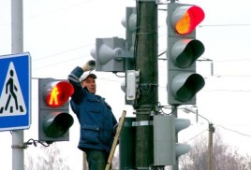
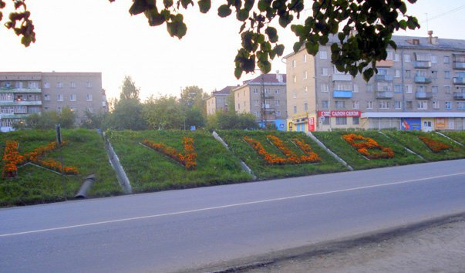

Расходы бюджета Кушвинского городского округа за счет Дорожного фонда
Дорожный фонд – часть средств бюджета, подлежащая использованию в целях финансового обеспечения дорожной деятельности автомобильных дорог общего пользования, а также капитального ремонта и ремонта дворовых территорий многоквартирных домов, проездов.
Расходование средств муниципального дорожного фонда
Решением Думы Кушвинского городского округа от 23.05.2013 года № 168 «О дорожном фонде Кушвинского городского округа» с 01 января 2014 года создан дорожный фонд Кушвинского городского округа и утвержден порядок формирования и использования бюджетных ассигнований дорожного фонда. В рамках муниципальной программы Кушвинского городского округа «Реализация вопросов местного значения и осуществление государственных полномочий муниципальным казенным учреждением Кушвинского городского округа «Комитет жилищно-коммунальной сферы» до 2020 года» утверждены бюджетные ассигнования дорожного фонда на 2015 год в сумме 14 628,5 тыс. руб.
В рамках программы предусмотрены следующие мероприятия:
- Капитальный ремонт автомобильных дорог общего пользования и искусственных сооружений на них;
-Ремонт автомобильных дорог общего пользования и искусственных сооружений на них;
- Содержание автомобильных дорог общего пользования и искусственных сооружений на них;
- Иные дорожно-эксплуатационные работы, финансируемые за счет средств дорожного фонда .

Slide 41
Муниципальные программы
В целях повышения эффективности и результативности бюджетных расходов с 2015 года бюджет Кушвинского городского округа формируется и исполняется в рамках муниципальных программ
Муниципальная программа – документ, определяющий
Цели и задачи
Способы их достижения
Планируемые объемы финансовых ресурсов, необходимые для достижения поставленных целей
Постановление администрации Кушвинского городского округа от № 2114 «Об утверждении перечня муниципальных программ Кушвинского городского округа»
7 муниципальных программ Кушвинского городского округа

Slide 42
Источники финансирования дефицита бюджета
Сбалансированность бюджета по доходам и расходам –основополагающее требование, предъявляемое к органам , составляющим и утверждающим бюджет. Если расходы превышают доходы, то возникает дефицит.
Источники финансирования дефицита бюджета
Бюджетные кредиты, полученные от других бюджетов бюджетной системы Российской Федерации
Кредиты, полученные от кредитных организаций
Изменение остатков средств по счетам по учету средств бюджета
Муниципальные займы – осуществляются путем выпуска ценных бумаг от имени муниципального образования

Slide 43
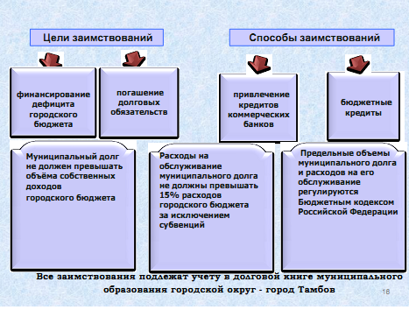
Муниципальный долг
Муниципальный долг – совокупность долговых обязательств по заимствованиям
Структура муниципального долга
Ценные бумаги муниципального образования
Бюджетные кредиты, привлеченные в местный бюджет от других бюджетов бюджетной системы
Муниципальные гарантии
Кредиты, полученные муниципальным образованием от кредитных организаций
Информация о долговых обязательствах вносится в муниципальную долговую книгу.

Slide 44
Основные характеристики бюджета Кушвинского городского округа на 2015 год и плановый период 2016 и 2017 годов

Slide 45

Основные характеристики бюджета Кушвинского городского округа на 2015 год
Налоговые доходы 138 372,0 тыс. руб.
Доходы бюджета 977 119,1 тыс. руб.
Расходы бюджета 977 119,1 тыс. руб.
Образование
599 528,9 тыс. руб.
ЖКХ
22 017,0 тыс. руб.
Неналоговые доходы
36 013,1 тыс. руб.
Социальная политика
117 897,3 тыс. руб.
Безвозмездные поступления
802 734, 0 тыс. руб.
Прочие расходы
237 675,9 тыс. руб.

Slide 46
Свод доходов бюджета Кушвинского городского округа на 2015 год и плановый период 2016 и 2017 годов
Наименование | 2015 год | 2016 год | 2017 год
Налоговые и неналоговые доходы | 174 385,1 | 177 131,4 | 182 964,5
Налоги на прибыль, доходы | 80 613 ,0 | 83 030,7 | 85 545,00
Акцизы по подакцизным товарам (продукции), производимым на территории Российской Федерации | 14 598 ,5 | 14 598,45 | 14 598,4
Налоги на совокупный доход | 15 730,6 | 14 816,2 | 13 926,0
Налоги на имущество | 22 900 0 | 26 000,0 | 29 400,0
Налог на имущество физических лиц | 10 800,0 | 12 900,0 | 15 300,0
Земельный налог | 12 100,0 | 13 100,0 | 14 100,0
Государственная пошлина | 4 530,0 | 5 130,0 | 5 630,0
Доходы от использования имущества, находящегося в государственной и муниципальной собственности. | 25 585,7 | 24 754,9 | 25 979,2
Платежи при пользовании природными ресурсами | 3 021,0 | 3 202,0 | 3 394,0
Доходы от оказания платных услуг (работ) и компенсации затрат государства | 982 ,6 | 855,3 | 801,6
Доходы от продажи материальных и нематериальных активов | 5 517,7 | 3 814,9 | 2 752,5
Штрафы, санкции, возмещение ущерба | 906 0 | 928,9 | 937,8
Безвозмездные поступления | 802 734,0 | 731 516,8 | 754 599,0
Безвозмездные поступления от других бюджетов бюджетной системы Российской Федерации | 802 734,0 | 731 516,8 | 754 599,0
Дотации бюджетам субъектов Российской Федерации и муниципальных образований | 118 125,0 | 7 101,0 | 7 259,0
Субсидии бюджетам бюджетной системы Российской Федерации ( межбюджетные субсидии) | 308 845,0 | 443 344,0 | 440 804,0
Субвенции бюджетам субъектов Российской Федерации и муниципальных образований | 375 764,0 | 281 071,8 | 306 536,0
Всего доходов | 977 119,1 | 908 648,2 | 937 563,5

Slide 47
Структура доходов бюджета Кушвинского городского округа на 2015 год и плановый период 2016 и 2017 годов
тыс. руб.

Slide 48
Динамика основных параметров доходов бюджета Кушвинского городского округа за 2013 - 2017 годы
тыс. руб.

Slide 49

Структура налоговых доходов бюджета Кушвинского городского округа на 2015 год

Slide 50
Структура налоговых доходов бюджета Кушвинского городского округа на плановый период 2016 и 2017 годов
тыс. руб.

Slide 51
Структура неналоговых доходов бюджета Кушвинского городского округа на 2015 год

Slide 52
Структура неналоговых доходов бюджета Кушвинского городского округа на плановый период 2016 и 2017 годов
тыс. руб.

Slide 53

Структура межбюджетных трансфертов на 2015 год и плановый период 2016 и 2017 годов

Slide 54
Выравнивание бюджетной обеспеченности на 2015 год и плановый период 2016 и 2017 годов
Дотации на выравнивание бюджетной обеспеченности
Субсидии на выравнивание бюджетной обеспеченности
Средства на выравнивание бюджетной обеспеченности предоставляют для обеспечения равных финансовых возможностей муниципальных образований для реализации их полномочий
+ 118,1
млн. руб.*
=391,0 млн. руб.*
+ 272,9
млн. руб.*
* Суммы, предусмотренные в бюджете Кушвинского городского округа на 2015 год

Slide 55
Свод расходов бюджета Кушвинского городского округа на 2015 год и плановый период 2016 и 2017 годов
Наименование | 2015 год | 2016 год | 2017 год
ОБЩЕГОСУДАРСТВЕННЫЕ ВОПРОСЫ | 107 416,6 | 97 821,40 | 98 938,70
НАЦИОНАЛЬНАЯ БЕЗОПАСНОСТЬ И ПРАВООХРАНИТЕЛЬНАЯ ДЕЯТЕЛЬНОСТЬ | 6 805,1 | 6 519,80 | 6 962,10
НАЦИОНАЛЬНАЯ ЭКОНОМИКА | 15 979,5 | 15 475,50 | 15 466,80
ЖИЛИЩНО-КОММУНАЛЬНОЕ ХОЗЯЙСТВО | 22 017,0 | 42 218,90 | 17 262,80
ОХРАНА ОКРУЖАЮЩЕЙ СРЕДЫ | 42,5 | 0 | 0
ОБРАЗОВАНИЕ | 599 528,9 | 627 175,30 | 657 685,70
КУЛЬТУРА, КИНЕМАТОГРАФИЯ | 77 041,1 | 74 473,80 | 81 327,50
СОЦИАЛЬНАЯ ПОЛИТИКА | 117 897,3 | 1 713,70 | 1 736,70
ФИЗИЧЕСКАЯ КУЛЬТУРА И СПОРТ | 28 134,1 | 27 132,67 | 27 141,50
СРЕДСТВА МАССОВОЙ ИНФОРМАЦИИ | 2 152,0 | 1 250,00 | 1 300,00
ОБСЛУЖИВАНИЕ ГОСУДАРСТВЕННОГО И МУНИЦИПАЛЬНОГО ДОЛГА | 105,0 | 105,00 | 105,00
ВСЕГО РАСХОДОВ: | 977 119,1 | 893 886,1 | 907 926,8

Slide 56

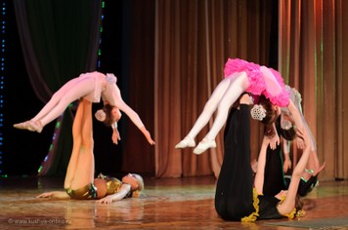
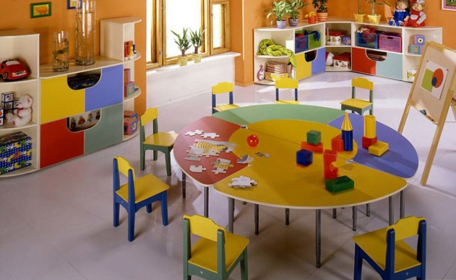
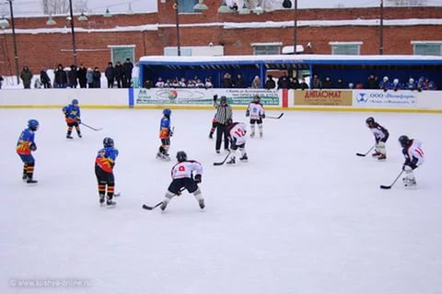
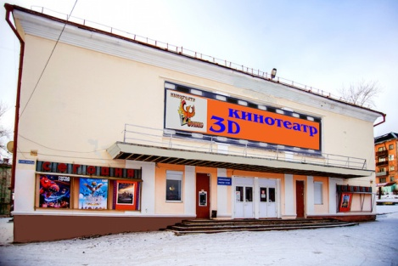
Структура расходов бюджета Кушвинского городского округа на 2015 год
тыс. руб.

Slide 57
Муниципальные программы Кушвинского городского округа на 2015 год и плановый период 2016 и 2017 годов
тыс. руб.
Наименование программы | 2015 год | 2016 год | 2017 год
Муниципальная программа "Развитие и обеспечение эффективности деятельности администрации Кушвинского городского округа до 2020 года" | 20 294,8 | 18 820,7 | 19 190,5
Муниципальная программа "Повышение эффективности управления муниципальной собственностью Кушвинского городского округа до 2020 года" | 11 237,8 | 33 024,6 | 9 385,1
Муниципальная программа "Реализация вопросов местного значения и осуществление государственных полномочий муниципальным казенным учреждением Кушвинского городского округа "Комитет жилищно-коммунальной сферы" до 2020 года" | 170 738,6 | 68 124,4 | 42 529,2
Муниципальная программа "Развитие системы образования в Кушвинском городском округе до 2020 года" | 550 543,4 | 558 540,5 | 614 101,4
Муниципальная программа "Развитие культуры в Кушвинском городском округе до 2020 года" | 116 810,3 | 113 053,0 | 119 906,6
Муниципальная программа "Развитие физической культуры и спорта в Кушвинском городском округе до 2020 года" | 33 400,5 | 32 188 ,3 | 32 146,7
Муниципальная программа "Управление муниципальными финансами Кушвинского городского округа до 2020 года" | 37 682,5 | 37 682,5 | 37 682,5
ВСЕГО: | 940 707,9 | 861 434,0 | 874 942,0

Slide 58
Структура муниципальных программ Кушвинского городского округа на 2015 год

Slide 59
Значимые мероприятия в рамках муниципальных программ Кушвинского городского округа на 2015 год
Строительство дошкольного образовательного учреждения на 150 мест в г. Кушва
Строительство трехэтажного жилого дома в г. Кушва

Slide 60
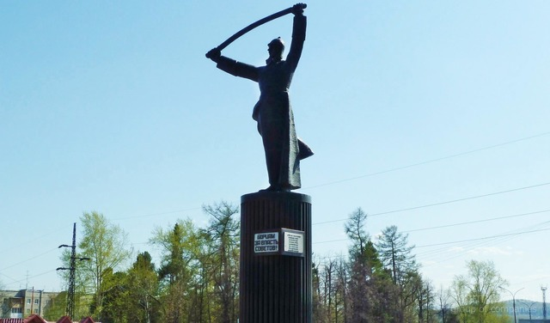
Муниципальная программа КГО «Развитие и обеспечение эффективности деятельности администрации Кушвинского городского округа до 2020 года»
Цель программы
Организация мероприятий по гражданской обороне, предупреждению и ликвидации чрезвычайных ситуаций, противодействие терроризму и экстремизму
Создание условий для развития субъектов малого и среднего предпринимательства
Задачи программы
Повышение противопожарной защищенности территории и населенных пунктов КГО
Содействие профессиональной подготовке и повышению квалификации кадров для малого предпринимательства
Обеспечение экологического благополучия и экологической безопасности жителей КГО
Предоставление населению официальной информации о социально-экономическом и культурном развитии КГО
Оказание мер социальной поддержки гражданам и некоммерческим организациям КГО
Создание условий для развития КГО, системы местного самоуправления, а также эффективное решение вопросов местного значения и переданных полномочий Свердловской области
Профилактика экстремизма и терроризма
Содействие укреплению гражданского единства и гармонизации межнациональных отношений, содействие этнокультурному многообразию народов России
Развитие системы финансовой поддержки субъектов малого и среднего предпринимательства
Удовлетворение потребностей населения городского округа в питьевой воде
Создание и выпуск теле и радиопрограмм, освещающих деятельность органов местного самоуправления и учреждений города с достижением максимального охвата населения КГО
Выплата ежемесячного дополнительного материального содержания почетным гражданам КГО
Предоставление социальных выплат гражданам КГО, нуждающимся в прохождении медицинской процедуры гемодиализа
Обеспечение потребностей граждан в муниципальных услугах, увеличение их доступности и качества

Slide 61
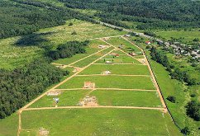
Муниципальная программа КГО «Повышение эффективности управления муниципальной собственностью Кушвинского городского округа до 2020 года»
Цель программы
повышение эффективности управления земельными участками
Задачи программы
обеспечение земельными участками граждан для индивидуального жилищного строительства однократно бесплатно в собственность
повышение эффективности управления и распоряжения муниципальной собственностью КГО
обеспечение безопасных и комфортных условий проживания населения, высокой надёжности функционирования инженерной инфраструктуры
обеспечение малоимущих граждан, проживающих в КГО, и граждан, нуждающихся в улучшении жилищных условий, жилыми помещениями в соответствии с жилищным законодательством
реализация политики по закреплению кадров работников образования, культуры, а так же государственных учреждений здравоохранения и участковых уполномоченных полиции на территории КГО
предоставление государственной поддержки в решении жилищной проблемы молодым семьям, признанным в установленном порядке, нуждающимися в улучшении жилищных условий
обеспечение доходов местного бюджета от более эффективного использования и приватизации земельных участков;
осуществление приватизации муниципального имущества КГО
обеспечение доходов бюджета КГО от более эффективного использования и приватизации муниципального имущества
обеспечение органами местного самоуправления условий для осуществления гражданами права на жилище на территории городского округа
создание благоприятных условий для закрепления кадров работников здравоохранения, образования, культуры и участковых полиции на территории КГО
предоставление мер государственной поддержки в решении жилищной проблемы молодым семьям
осуществление контроля за сохранностью и использованием муниципального имущества КГО по целевому назначению, а так же муниципального земельного контроля за использованием земель и земельных участков, находящихся на территории КГО
подготовка земельных участков для проведения торгов под строительство зданий, строений, сооружений

Slide 62
Муниципальная программа КГО «Реализация вопросов местного значения и осуществление государственных полномочий м муниципальным казенным учреждением Кушвинского городского округа "Комитет жилищно-коммунальной сферы" до 2020 года"
Цель программы
Повышение качества условий проживания населения Кушвинского городского округа за счет восстановления и развития объектов внешнего благоустройства и обеспечения экологического благополучия
Задачи программы
Выполнение мероприятий по комплексному благоустройству дворовых территорий Кушвинского городского округа
Повышение качества условий проживания населения Кушвинского городского округа за счет формирования жилищного фонда для переселения граждан из жилых помещений, признанных непригодными для проживания
Выполнение обязательств по социальной поддержке отдельных категорий граждан, создание условий для повышения качества жизни отдельных категорий граждан, степени их социальной защищенности
Развитие Кушвинской муниципальной подсистемы единой государственной системы предупреждения и ликвидации чрезвычайных ситуаций
Обеспечение рационального использования энергетических ресурсов за счет реализации мероприятий по энергосбережению и повышению энергетической эффективности
Повышение комфортности и безопасности проживания населения за счет развития и модернизации объектов инженерной инфраструктуры населенных пунктов
Развитие и сохранение автомобильных дорог общего пользования местного значения и реализация комплекса мер по безопасности дорожного движения на территории Кушвинского городского округа
Обеспечение сохранности сети автомобильных дорог общего пользования местного значения Кушвинского городского округа и организация безопасности дорожного движения
Строительство сетей наружного освещения
Реализация мероприятий по энергосбережению и повышению энергетической эффективности в учреждении и на переданных в оперативное управление линиях наружного освещения
Создание местной системы оповещения и информирования
Предоставление субсидий на оплату жилья и коммунальных услуг
Предоставление компенсаций на оплату жилья и коммунальных услуг
Муниципальная поддержка решения жилищной проблемы отдельных категорий граждан, признанных в установленном порядке нуждающимися в улучшении жилищных условий
Оказание услуг по погребению умерших граждан, согласно гарантированному перечню на территории Кушвинского городского округа
Сокращение аварийного и ветхого жилищного фонда
Улучшение технического состояния многоквартирных домов и продления сроков их эксплуатации
. Создание условий для газификации объектов социальной и жилищно-коммунальной сферы и обеспечения надежности системы газоснабжения путем реализации мероприятий по строительству газопроводов внутри населенных пунктов.

Slide 63
Муниципальная программа КГО «Развитие системы образования в Кушвинском городском округе до 2020 года"»
Цель программы
обеспечение доступности дошкольного образования для детей в возрасте от 3 до 7 лет
Задачи программы
обеспечение государственных гарантий прав граждан на получение общедоступного и бесплатного дошкольного образования в муниципальных дошкольных образовательных организациях
обеспечение доступности современного качественного общего образования
обеспечение доступности качественных образовательных услуг в сфере дополнительного образования
обеспечение комплексной безопасности в муниципальных образовательных организациях
создание условий для сохранения здоровья и развития детей
материально-техническое обеспечение системы образования в Кушвинском городском округе в соответствии с требованиями федеральных государственных образовательных стандартов
обеспечение беспрепятственного доступа к образовательным организациям и услугам в сфере образования инвалидов и других маломобильных групп населения (людей, испытывающих затруднения при самостоятельном передвижении, получении услуг, необходимой информации) в Кушвинском городском округе
обеспечение функционирования общеобразовательных организаций в рамках национальной образовательной инициативы «Наша новая школа»
осуществление мероприятий по организации питания в муниципальных общеобразовательных организациях
обеспечение проведения государственной итоговой аттестации по образовательным программам основного общего и среднего общего образования, единого государственного экзамена и основного государственного экзамена на территории Кушвинского городского округа
развитие системы дополнительного образования детей
предоставление детям с ограниченными возможностями здоровья специального (коррекционного) образования в образовательных организациях для обучающихся, воспитанников с ограниченными возможностями здоровья
вовлечение молодежи в программы и мероприятия, направленные на формирование активной жизненной позиции, потребности в здоровом образе жизни
развитие инфраструктуры муниципальных образовательных организаций для организации патриотического воспитания граждан в Кушвинском городском округе
организация трудоустройства несовершеннолетних граждан в возрасте от 14 до 17 лет в каникулярное и свободное от обучения время
организация трудоустройства несовершеннолетних граждан в возрасте от 14 до 17 лет в каникулярное и свободное от обучения время
обеспечение соответствия состояния зданий и помещений муниципальных образовательных организаций требованиям комплексной безопасности
совершенствование форм организации отдыха и оздоровления детей
создание в образовательных организациях условий для успешной социализации детей с ограниченными возможностями здоровья и детей-инвалидов

Slide 64
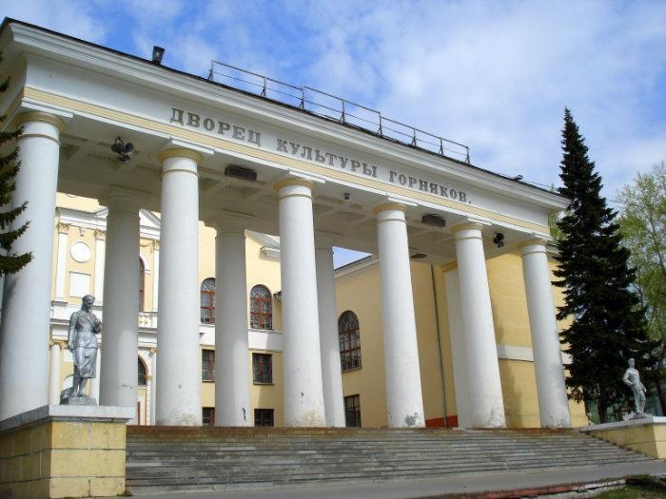
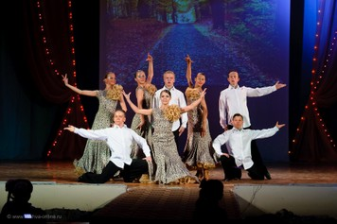
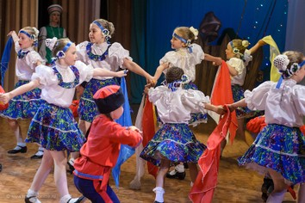
Муниципальная программа КГО «Развитие культуры в Кушвинском городском округе до 2020 года"»
Цель программы
Духовно – нравственное развитие и реализация человеческого потенциала в условиях перехода к инновационному типу развития общества и экономики Кушвинского городского округа
Задачи программы
Повышение доступности и качества услуг, оказываемых населению в сфере культуры
Сохранение и развитие художественного образования на территории Кушвинского городского округа, системы поддержки творческой деятельности, талантливой молодежи, одаренных детей
Повышение доступности учреждений и качества услуг, оказываемых инвалидам и другим маломобильным группам
Усиление роли учреждений культуры по гармонизации межнациональных и межконфессиональных отношений

Slide 65
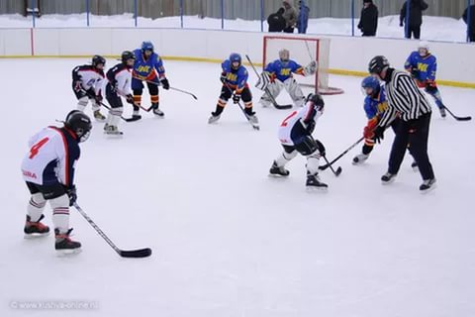

Муниципальная программа КГО «Развитие физической культуры и спорта в Кушвинском городском округе до 2020 года»
Цель программы
Создание условий для развития физической культуры и спорта в Кушвинском городском округе, в том числе для лиц с ограниченными возможностями здоровья и инвалидов
Задачи программы
стимулирование развития учреждений дополнительного образования в сфере физической культуры и спорта
Создание условий для развития детско-юношеского спорта, подготовки спортивного резерва сборных команд Свердловской области и Российской Федерации
Создание условий, обеспечивающих доступность к спортивной инфраструктуре Кушвинского городского округа
Развитие системы патриотического воспитания молодежи Кушвинского городского округа
привлечение населения Кушвинского городского округа к здоровому образу жизни
привлечение к систематическим занятиям адаптивной физической культурой и избранными видами двигательной деятельности максимально большого количества лиц с ограниченными возможностями здоровья
создание и развитие эффективной и доступной инфраструктуры физической культуры и спорта для различных групп населения, в том числе для лиц с ограниченными возможностями здоровья
развитие военно-патриотического направления воспитания молодежи Кушвинского городского округа на основе формирования профессионально значимых качеств, умений и готовности к их активному проявлению в процессе военной и государственной службы, верности конституционному и воинскому долгу

Slide 66

Муниципальная программа КГО «Управление муниципальными финансами Кушвинского городского округа до 2020 года»
Цель программы
Повышение финансовой устойчивости бюджета Кушвинского городского округа
Задачи программы
Увеличение налоговых и неналоговых доходов местного бюджета
организация бюджетного процесса в части составления отчетности об исполнении местного бюджета
Рациональное управление средствами местного бюджета, повышение эффективности бюджетных расходов
Соблюдение ограничений по объему муниципального долга и расходам на его обслуживание, своевременное исполнение долговых обязательств
увеличение налоговых и неналоговых доходов местного бюджета
увеличение налоговых и неналоговых доходов местного бюджета
обеспечение контроля за соблюдением бюджетного законодательства и законодательства в сфере закупок
повышение эффективности управления средствами местного бюджета
планирование и осуществление муниципальных заимствований исходя из размера дефицита местного бюджета и необходимости безусловного исполнения расходных и долговых обязательств Кушвинского городского округа
учет долговых обязательств Кушвинского городского округа и соблюдение принятых ограничений по долговой нагрузке
минимизация расходов на обслуживание долговых обязательств Кушвинского городского округа

Slide 67
Свод источников финансирования дефицита бюджета Кушвинского городского округа на 2015 год и плановый период 2016 и 2017 годы
тыс. руб.
Наименование источников финансирования дефицита бюджета | 2015 год | 2016 год | 2017 год
Всего источников финансирования дефицита бюджета | 0,0 | 0,0 | 0,0
Бюджетные кредиты от других бюджетов бюджетной системы Российской Федерации в валюте Российской Федерации | -4 062,1 | -4 062,1 | -4 054,3
Получение кредитов от других бюджетов бюджетной системы Российской Федерации бюджетами городских округов в валюте Российской Федерации | 0,0 | 0,0 | 0,0
Погашение бюджетами городских округов кредитов от других бюджетов бюджетной системы Российской Федерации в валюте Российской Федерации | 4 062,1 | 4 062,1 | 4 054,3
Изменение остатков средств на счетах по учету средств бюджета | 4 062,1 | 4 062,1 | 4 054,3
Увеличение прочих остатков денежных средств бюджетов городских округов | -977 119,1 | -908 648,2 | -937 563,5
Уменьшение прочих остатков денежных средств бюджетов городских округов | 981 181,2 | 912 710,3 | 941 617,8

Slide 68

Муниципальный долг Кушвинского городского округа
Решением Думы Кушвинского городского округа от 18.12.2014 г. № 310 «О бюджете Кушвинского городского округа на 2015 год и плановый период 20146 и 2017 годов» установлен верхний предел муниципального внутреннего долга Кушвинского городского округа
- по состоянию на 01.01.2016 года – 15 796,9 тыс. руб.
- по состоянию на 01.01.2017 года- 11 734,8 тыс. руб.
по состоянию на 01.01.2018 года - 7 680,5 тыс. руб.
Структура муниципального долга
Бюджетные кредиты от других бюджетов бюджетной системы Российской Федерации в валюте Российской Федерации
Обслуживание муниципального долга
Объем расходов на обслуживание муниципального долга Кушвинского городского округа составляет 105,0 тыс. руб. на 2015, 2016, 2017 годы.

Slide 69
Контактная информация
город Кушва, ул. Красноармейская 16
Финансовое управление
в Кушвинском городском округе
Начальник: Маскаева Оксана Валентиновна
График работы:
тел. 8 (34344) 2- 57-45
e-mail: finkushva@mail.ru
ПН. ВТ. СР. ЧТ. ПТ. | 8 ⁰⁰ – 17 ⁰⁰ перерыв 13 ⁰⁰ – 13 ⁴⁸
СБ. ВС. | выходной

